Slide 1
인공지능 실습 Chapter 1 AI 프로그래밍
포항공과대학교 컴퓨터공학과

Slide 2
TA 소개
남대환
dhnam@postech.ac.kr

Slide 3
강의 개요
수업 내용
이론 시간에 배운 지식을 활용해 각 단원 별 AI 문제 해결
수업 목표
AI 기술을 바탕으로 주어진 문제를 해결 할 수 있다
실습을 통해 AI 이론을 이해한다
수업 방법
각 단원 별 이론 리뷰
실습 문제 소개
단계적으로 Python 코드 구현

Slide 4
목차
CH1. AI 프로그래밍 연습
CH2. Machine Learning

Slide 5
CH1. AI 프로그래밍 연습
최장 단어 검색 구현
최빈도 단어 검색 구현
최장 Palindrome 계산 구현
문장 변이 (Mutation) 구현
맨해튼 거리 계산 구현
Vector의 Dot Product 구현
Vector의 합연산 구현

Slide 6
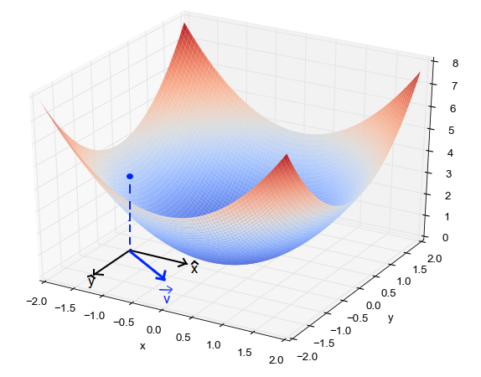
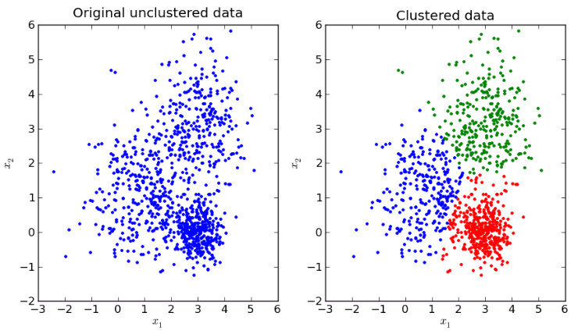




CH2. Machine Learning
Supervised Learning (지도 학습)
Sentiment Analysis
Unsupervised Learning (비지도 학습)
k-means Clustering
$$Loss$$
$$∇_{w}Loss$$
$$w$$
$$w^{∗}$$
bad
so

Slide 7
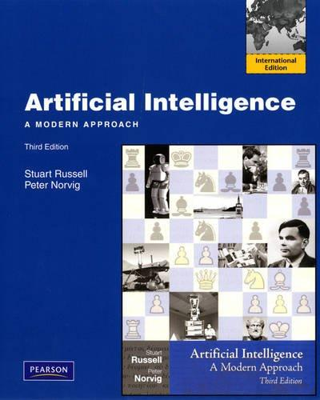
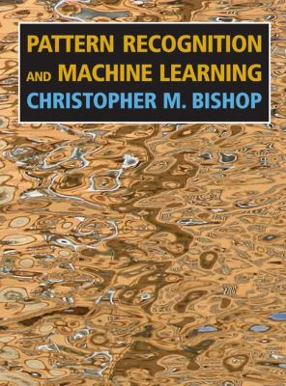
AI 관련 교재
[AIMA] Artificial Intelligence: A Modern Approach (3rd Edition) 인공지능: 현대적 접근방식
by Stuart Russell, Peter Norvig
[PRML] Pattern Recognition and Machine Learning
by Christopher Bishop

Slide 8
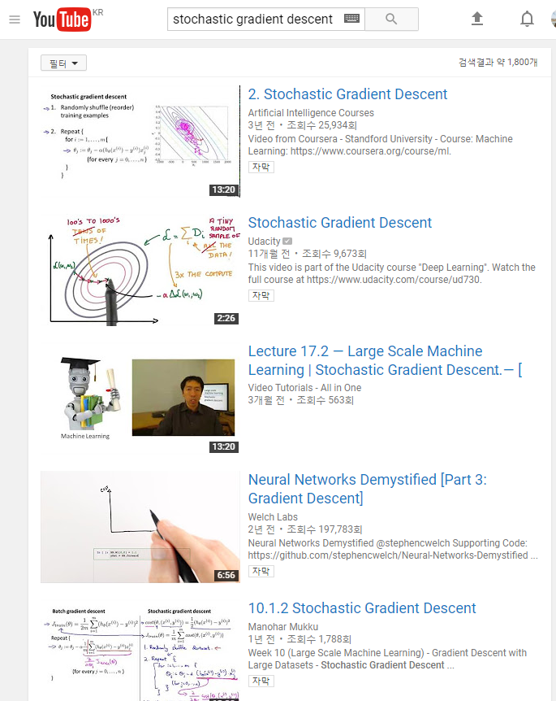
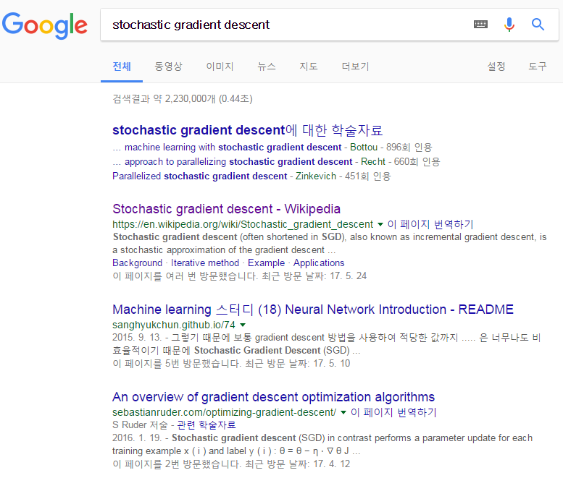
AI 관련 교재
구글 검색
Youtube
Wikipedia
Blog

Slide 9
A. 최장 단어 검색 구현
다음 조건을 만족하는 computeMaxWordLength(text) 함수를 구현
입력으로 문자열 text가 주어짐 (단어는 공백으로 구분)
예. 'which is the longest word‘
가장 긴 단어를 반환(return)
최대길이 단어가 여러 개 있는 경우 알파벳 기준으로 가장 뒤에 나오는 단어를 반환
테스트 케이스
1: 'which is the longest word‘
2: 'cat sun dog‘
3: ‘0 1 2 3 ... 99998 99999’

Slide 10
A. 최장 단어 검색 구현
computeMaxWordLength1(text):
문장(text)을 여러 단어(words)로 분리
최대 단어 (max_word) 초기화
word 와 max_word 비교
word의 길이가 max_word 보다 큰 경우
또는 길이는 같지만 알파벳 기준으로 뒤에 나오는 경우
➔ max_word의 값을 word로 갱신
max_word를 반환

Slide 11
A. 최장 단어 검색 구현
computeMaxWordLength2(text):
두 단어를 비교하기 위한 key 함수를 구현
key 함수는 tuple (또는 list)를 반환
computeMaxWordLength3(text):
lambda 를 이용하여 key 함수를 구현

Slide 12
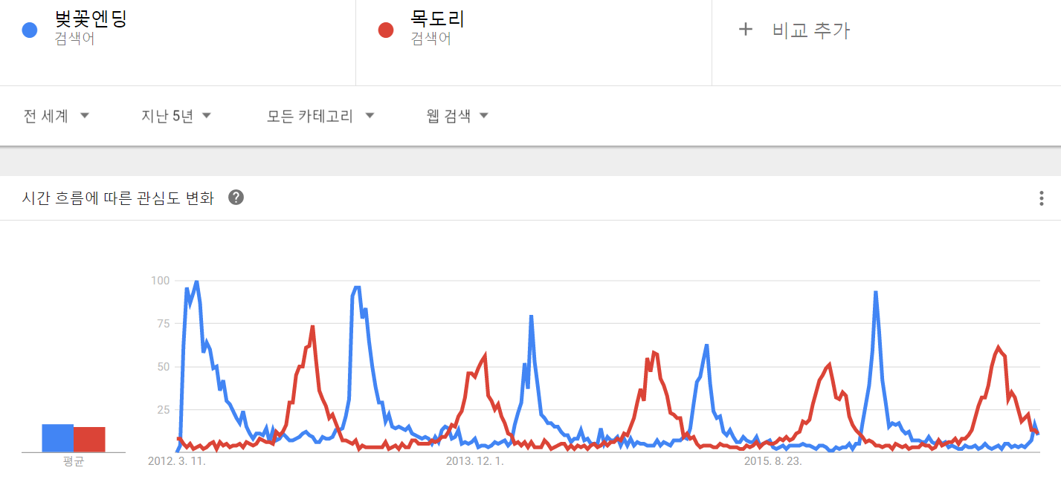
B. 최빈도 단어 검색 구현
Google Trends - https://trends.google.com/trends/
웹문서에서의 단어 빈도수 측정

Slide 13
B. 최빈도 단어 검색 구현
최빈도 단어의 set 및 해당 빈도수 반환하는 computeMostFrequentWord(text) 구현
테스트 케이스
f-0: 'the quick brown fox jumps over the lazy fox‘ =>(set([‘the’, ‘fox’]), 2)
f-1: 'the quick brown fox jumps over the lazy dog‘ =>(set([‘the’]), 2)

Slide 14
B. 최빈도 단어 검색 구현
computeMostFrequentWord(text)
각 단어의 빈도를 세기 위한 defaultdict 선언 (count_dict)
문장(text)을 여러 단어로 분리
단어 빈도수 저장
최대 빈도수 저장 (max_count)
단어 빈도수가 max_count인 단어 찾기
결과 반환 (most_frequent_words, max_count)

Slide 15
C. 최장 Palindrome 계산 구현
Palindrome (회문): “거꾸로 읽어도 제대로 읽는 것과 같은 문장이나 낱말” by 위키
예) 소주 좀 주소
입력 텍스트에서 임의의 문자를 선택하여 가장 긴 회문의 길이를 찾는 computeLongestPalindrome(text) 구현
테스트 케이스
1: ‘’ => 0
2: ‘ab’ => 1
3: ‘aa’ => 2
4: ‘animal’ => 3 (‘ana’, ‘aia’, ‘ama’)
5: something long

Slide 16
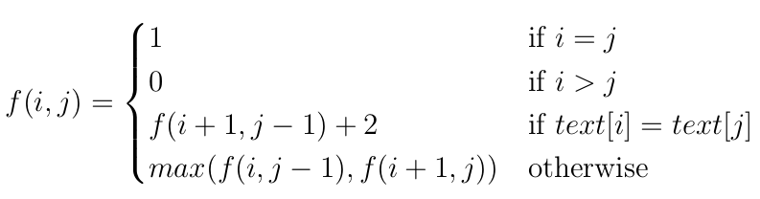
C. 최장 Palindrome 계산 구현
알고리즘을 recursion 형태로 정의
첫번째 문자와 마지막 문자가 동일한 경우
f(0, 4)
= f(1, 3) + 2
= 3 + 2 = 5
Text | 소 | 주 | 좀 | 주 | 소
Index | 0 | 1 | 2 | 3 | 4

Slide 17
C. 최장 Palindrome 계산 구현
첫번째 문자와 마지막 문자가 다른 경우
Text | 신 | 도 | 제 | 제 | 도
Index | 0 | 1 | 2 | 3 | 4
f(0, 4)
= max(f(0,3), f(1,4))
= max(2, 4) = 4
Text | 신 | 도 | 제 | 제 | 도
Index | 0 | 1 | 2 | 3 | 4

Slide 18
C. 최장 Palindrome 계산 구현
위와 같은 recursion 형태의 알고리즘을 구현
5번째 테스트 케이스는 긴 실행시간이 필요
동일한 연산을 반복하기 때문
시간 복잡도: O(2^{n})
Dynamic 프로그래밍으로 해결 가능

Slide 19
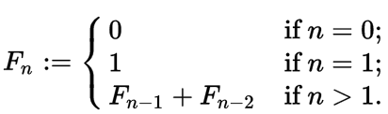
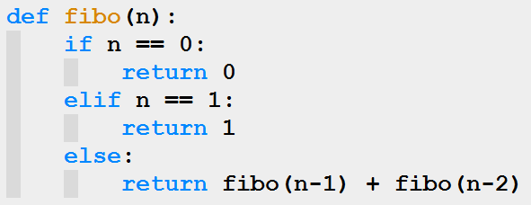
C. 최장 Palindrome 계산 구현
Recursion을 이용한 피보나치 수 (Fibonacci Numbers)
1, 1, 2, 3, 5, 8, 13, 21, 34, 55, 89, ...
점화식:
Python 코드:
➔ 시간 복잡도: O(1.618^{n})

Slide 20
C. 최장 Palindrome 계산 구현
Recursion을 이용한 피보나치 수 (Fibonacci Numbers)
fib(5) = fib(4) + fib(3) = (fib(3) + fib(2)) + (fib(2) + fib(1)) = ((fib(2) + fib(1)) + (fib(1) + fib(0))) + ((fib(1) + fib(0)) + fib(1)) = (((fib(1) + fib(0)) + fib(1)) + (fib(1) + fib(0))) + ((fib(1) + fib(0)) + fib(1))
Dynamic programming
복잡한 문제를 간단한 여러 개의 문제로 나누어 푸는 방법

Slide 21
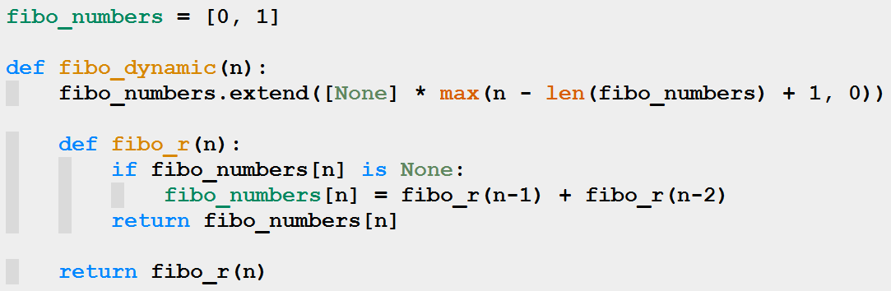
C. 최장 Palindrome 계산 구현
Dynamic 프로그래밍을 이용한 피보나치 수 계산
➔ 시간 복잡도: O(n)

Slide 22
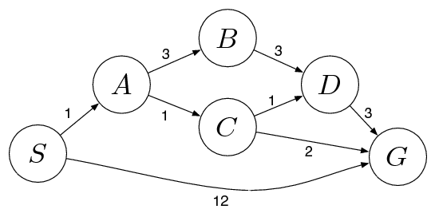
C. 최장 Palindrome 계산 구현
Dynamic programming 사용 예
최단 경로 탐색 (CH3)
앞서 구현한 recursion 형태의 palindrome 알고리즘을 dynamic 프로그래밍으로 수정

Slide 23
D. 문장 변이 (Mutation) 구현
주어진 입력 문장을 바탕으로 동일한 길이의 문장을 생성하는 mutateSentences(sentence) 구현
조건 : 생성된 문장에서 인접한 단어들은 입력 문장에서도 인접해야 함
예) 입력 문장 'the cat and the mouse‘
인접 단어 목록
the cat
cat and
and the
the mouse
문장 생성
'and the cat and the‘
'the cat and the mouse‘
'the cat and the cat‘
'cat and the cat and'
the
cat
and
mouse

Slide 24
D. 문장 변이 (Mutation) 구현
테스트 케이스
1: 'a a a a a‘ -> ['a a a a a‘]
2: 'the cat‘ -> ['the cat‘]
3: 'the cat and the mouse‘ -> ['and the cat and the‘, ...]
mutateSentences(sentence):
문장(text)을 여러 단어로 분리
각 단어마다 그 다음 나올 수 있는 단어들의 집합 찾기
각 단어에 대해, 그 단어로 시작하는 모든 정답 문장 찾기
정답 문장은 길이가 입력 문장의 길이와 동일
정답 문장의 인접한 단어는 입력 문장에서도 인접 함
모든 정답 문장을 반환
a
the
cat

Slide 25

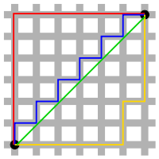
E. 맨해튼 거리 계산 구현
Manhattan distance (or L₁ distance, taxicab metric)를 계산하는 manhattanDistance(loc1, loc2) 구현
L1 distance between (x₁, y₁) and (x₂, y₂) = |x₁-x₂| + |y₁-y₂|
Green line:
Euclidean distance

Slide 26
E. 맨해튼 거리 계산 구현
Manhattan distance 사용 예
최단 경로 탐색 (CH3)
goal
start

Slide 27
E. 맨해튼 거리 계산 구현
테스트 케이스
1: loc1=(0, 0), loc2=(5, 5), answer=10
2: loc1=(2, 3), loc2=(2, 3), answer=0
3: loc1=(3, 5), loc2=(1, 9), answer=6

Slide 28
Vectors in AI
스칼라 (scalar): 어떤 공간에서의 값 하나
예. x = 13.93
벡터 (vector): 여러 스칼라로 표현되는 것
방향과 크기를 가짐
예.
y
v = (2, 3)
x

Slide 29
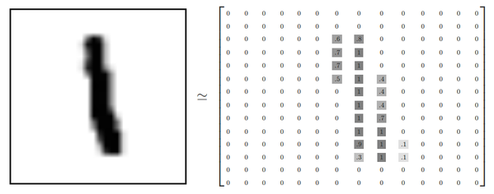
Vectors in AI
이미지
MNIST: 필기체 숫자 데이터

Slide 30
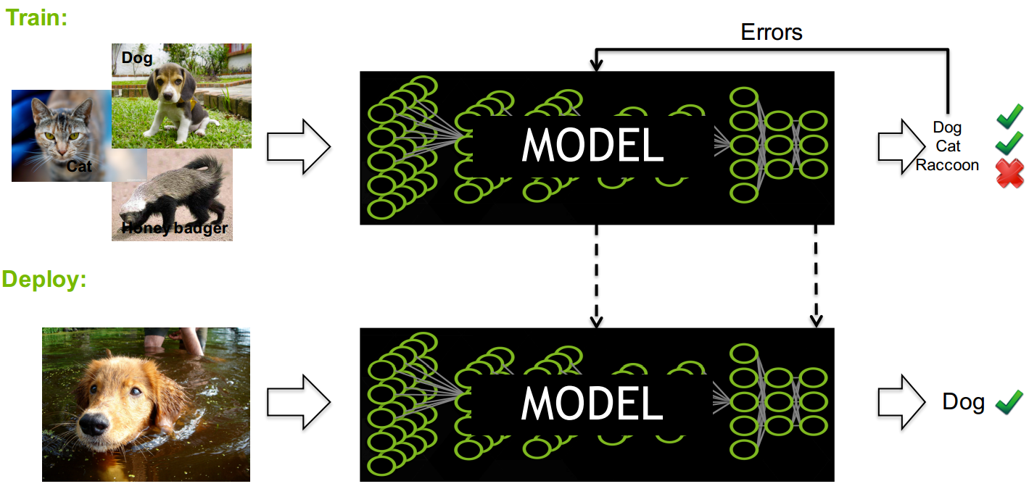
Vectors in AI
이미지
x
f: X → Y
y
https://developer.nvidia.com/deep-learning-courses

Slide 31
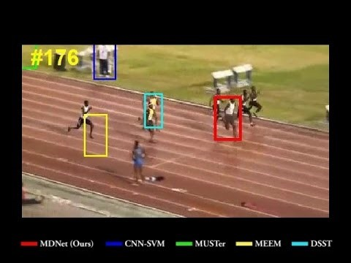
Vectors in AI
동영상
Hyeonseob Nam and Bohyung Han, Learning Multi-Domain Convolutional Neural Networks for Visual Tracking, CoRR

Slide 32
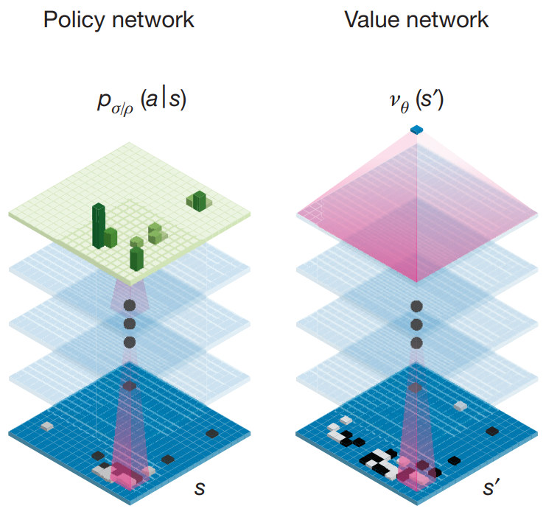
Vectors in AI
게임
Action: 바둑알의 위치 선택
Mastering the game of Go with deep neural networks and tree search, David Silver et al., Nature 2016

Slide 33
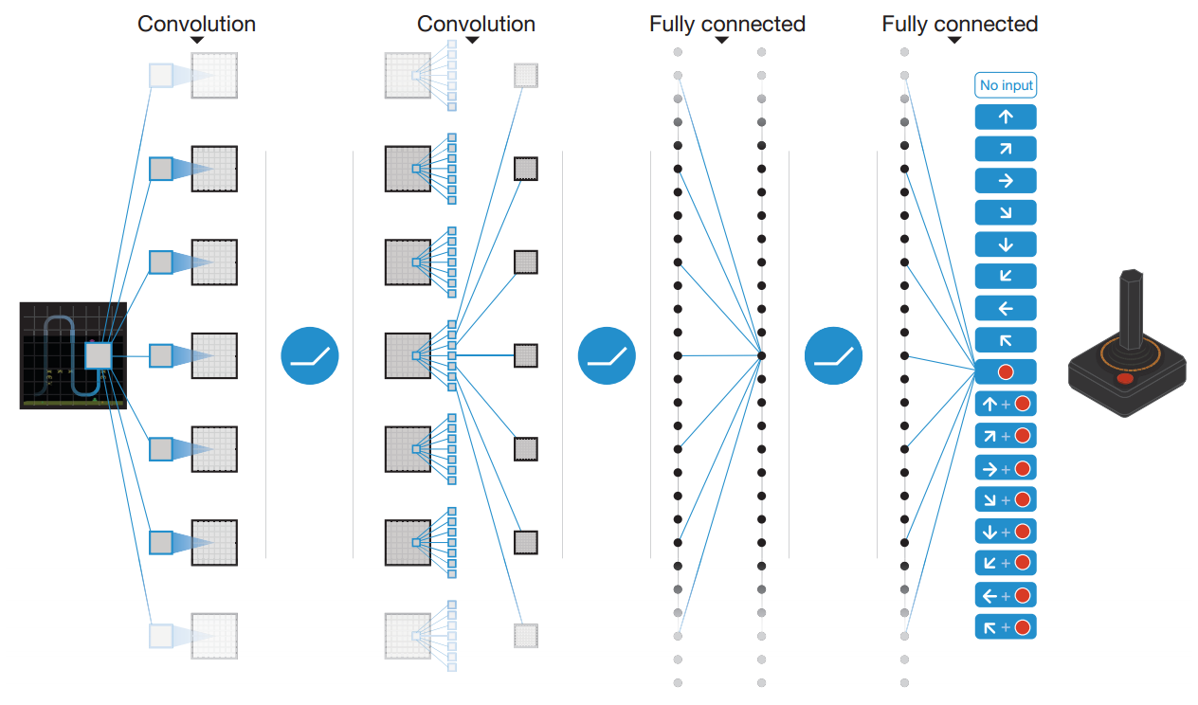
Vectors in AI
게임
Action:
조이스틱 작동
Human-level control through deep reinforcement learning, Mnih et al., Nature 2015

Slide 34
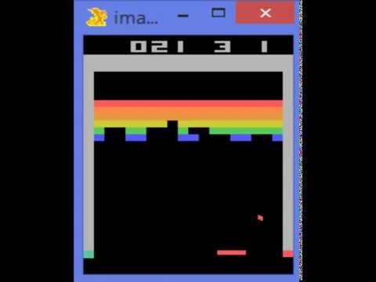
Vectors in AI
게임
Google DeepMind's Deep Q-learning playing Atari Breakout

Slide 35
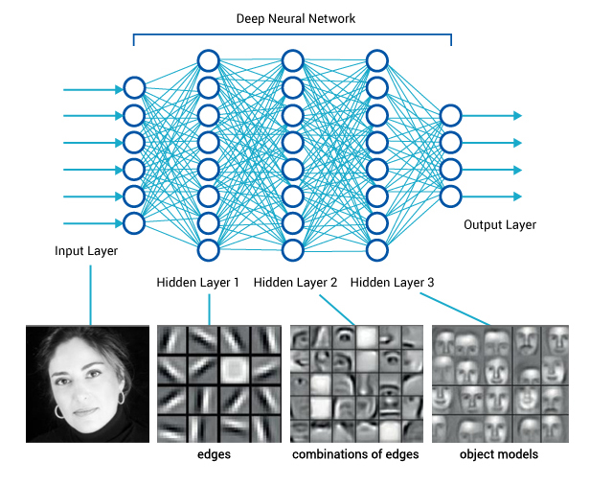
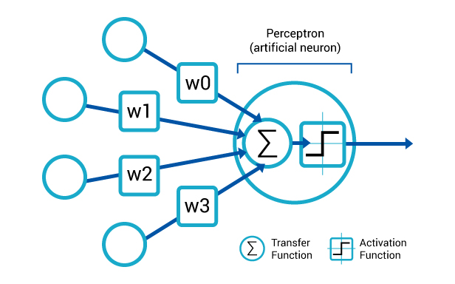
Vectors in AI
Many items in AI are vectors (or matrices)
Deep neural network
Single neuron
https://www.amax.com/blog/?p=804

Slide 36
Vectors in AI
텍스트의 vectorization
Python에서의 표현 방법
Vector as a list: [1, 0, 1, 0, 1]
Vector as a dictionary: {‘i’:1, ‘love’:1, ‘you’:1}
텍스트 | 차원 (dimension) = 특징 (feature)
 | i | me | you | hate | love
“I love you” | 1 | 0 | 1 | 0 | 1
“you hate me” | 0 | 1 | 1 | 1 | 0

Slide 37
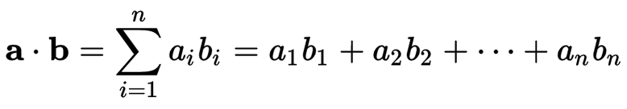
F. Vector의 Dot Product 구현
Dot product (스칼라곱, 내적)을 계산하는 sparseVectorDotProduct(v1, v2) 구현
예. (5, 0, 0) · (3, 2, 0) = 5 X 3 + 0 X 2 + 0 X 0 = 15
z
(5, 0, 0)
x
y
(3, 2, 0)

Slide 38
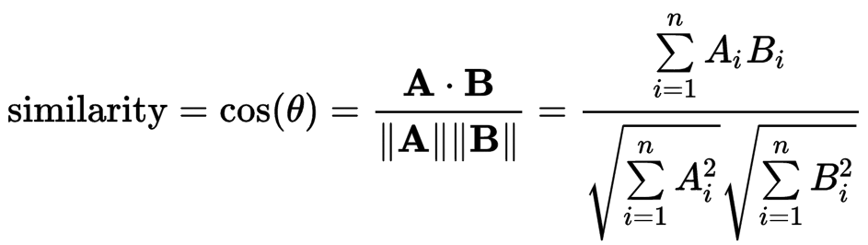

F. Vector의 Dot Product 구현
Geometric 의미
Dot product와 vector의 크기를 알면 사이각을 구할 수 있다
cos(θ) = a · b / (|a| |b|) = 6 / ($\sqrt{4^{2}+1^{2}}$ X $\sqrt{1^{2}+2^{2}}$
= 6 / 9.21954445... = 0.650791373...
∴ θ = 49.398705354....’
b = (1, 2)
a = (4, 1)

Slide 39
F. Vector의 Dot Product 구현
테스트 케이스
1: v₁={a:5}, v₂={a:3, b:2}, v₁ · v₂ = 15
2: v₁={c:5}, v₂={a:2, b:1}, v₁ · v₂ = 0
3: v₁={a:5, b:4}, v₂={a:-1, b:2}, v₁ · v₂ = 3

Slide 40
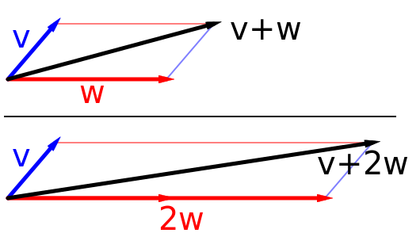
G. Vector의 합연산 구현
incrementSparseVector(v1, scale, v2) 구현
v1 += scale * v2
Geometric 의미
테스트 케이스
1: v₁={a:5}, scale=2, v₂={a:3, b:2}, v₁ + 2 * v₂ → {a:11, b:4}

Slide 41


Vectorization
Vector 연산 사용 예
감정 분석 (CH2)
$φ\left(x_{1}\right)=\{`very^{′}:1, `interesting^{′}:1, `movie^{′}:1\}$
$φ\left(x_{2}\right)=\{{`very}^{′}:1, `boring^{′}:1\}$
Loss function
Stochastic Gradient Descent
Vectorization
Dot product
Vector의 합연산

Slide 42
Vectorization
Vector 연산 사용 예
K-means Clustering (CH2)
두 Vector 간의 유사도(혹은 거리) 계산

